Slide 1


Qiskit
Hands-on-lab
Computación Cuántica en Madrid

Slide 2
Introducción
01
Introducción
02
Introducción
Introducción
TABLE OF CONTENTS
04
03
Manos a la obra
05
Unidad mínima de información
¿Cómo funciona un ordenador?
Algoritmos
Problemas

Slide 3
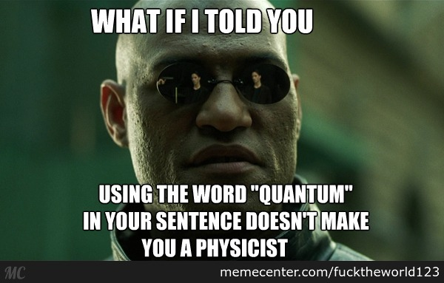
Disclaimer
No somos físicos … ;)

Slide 4
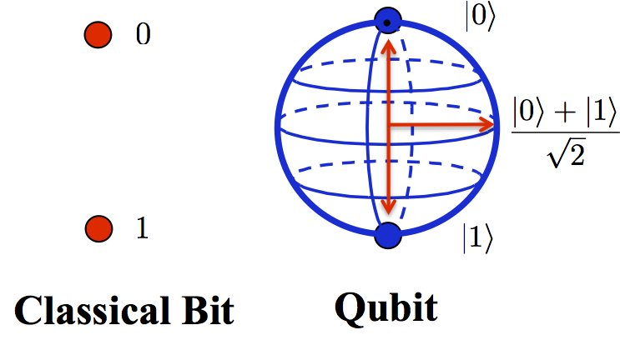
Introducción
Unidad mínima de información
En los ordenadores clásicos la información es codificada en bits; y cada bit puede tomar dos posibles valores,
0 o 1.
En los ordenadores cuánticos la información es codificada en qubits; cada qubit puede tomar un valor 0, 1 o una
superposición cuántica de 0 y 1; una combinación de los dos valores en cualquier proporción.

Slide 5



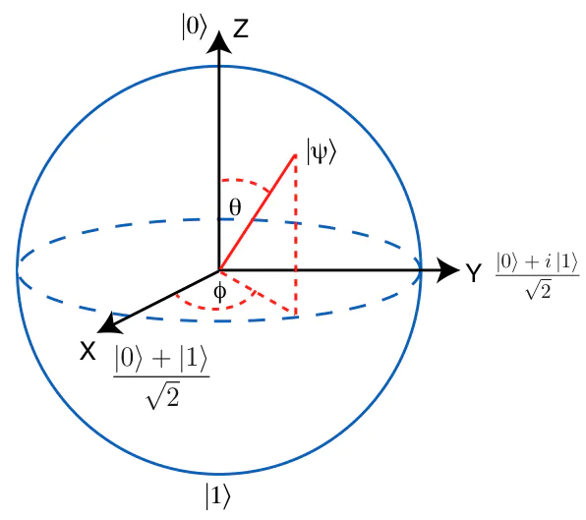



Introducción Unidad mínima de información
Un qubit es sistema cuántico de dos niveles cuyos dos estados básicos se escriben como y
Un qubit se representa geométricamente mediante un punto sobre la Esfera de Bloch.
y números complejos
Donde
En el eje Z tendríamos los valores y
En el eje X marcaríamos los estados positivo o negativo: o
En el eje Y encontraríamos la parte imaginaria: o

Slide 6
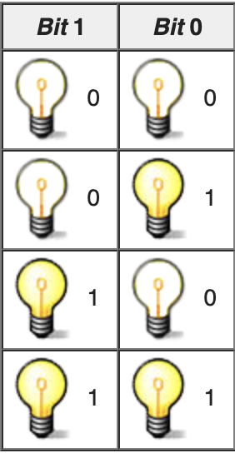

Introducción
Unidad mínima de información
0 1
a₁ 0 0
a₂ 0 1
a₃ 1 0
a₄ 1 1
Número complejo
Hay 4 combinaciones posibles con dos bits

Slide 7
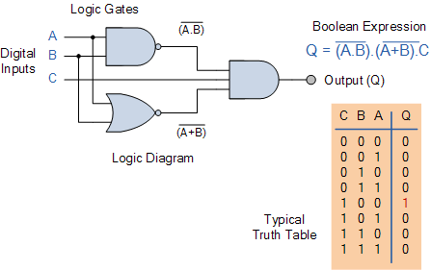
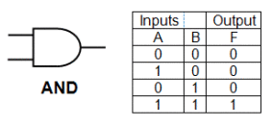
Introducción
¿Cómo funciona un ordenador?
Un ordenador funciona mediante cambios de estado, para pasar de un estado a otro se utilizan operaciones lógicas sobre los bits del estado estas operaciones se realizan mediante puertas lógicas.
Los algoritmos son encadenaciones de estas puertas.

Slide 8
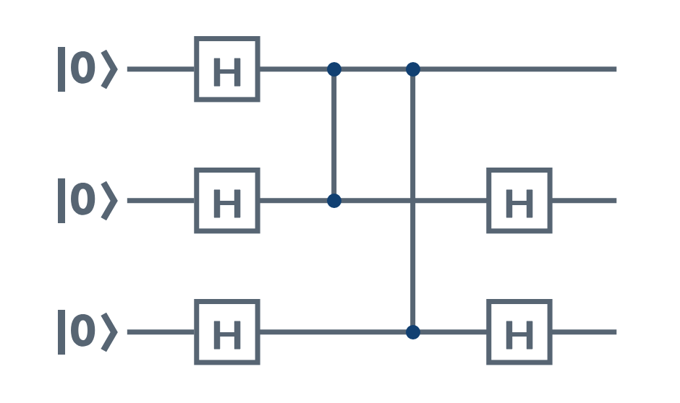
Introducción ¿Cómo funciona un ordenador?
Circuitos cuánticos
Un circuito cuántico es una serie secuencial de transformaciones cuánticas sobre un registro cuántico.
Estas transformaciones cuánticas son representadas como puertas cuánticas.
Las entradas son generalmente estados de base computacional (todos a menos que se indique lo contrario)
Los diagramas de circuitos cuánticos se dibujan con el tiempo en dirección de izquierda a derecha, con puertas cuánticas que cruzan uno o más "cables" (qubits) según corresponda.
Puertas cuánticas: https://quantum-computing.ibm.com/support/guides/gate-overview

Slide 9
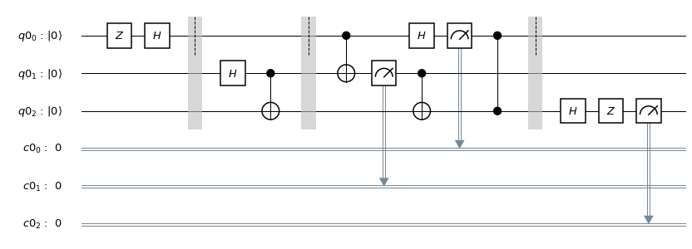
Introducción
¿Cómo funciona un ordenador?
Cualquier conjunto completo de puertas lógicas clásicas sobre un ordenador clásico puede construirse sobre un conjunto de puertas cuánticas sobre un ordenador cuántico

Slide 10
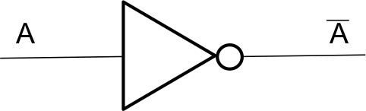
Introducción
¿Cómo funciona un ordenador?
Puerta NOT
INPUT A | OUTPUT NOT A
0 | 1
1 | 0

Slide 11

Introducción
¿Cómo funciona un ordenador?
Puerta X
La puerta Pauli X tiene la propiedad de cambiar el estado | 0⟩ a | 1⟩
y viceversa.
INPUT | OUTPUT
0 | 1
1 | 0
https://quantum-computing.ibm.com/support/guides/gate-overview

Slide 12
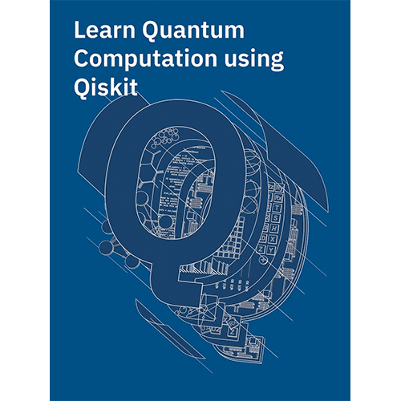
Introducción
Qiskit Textbook
https://qiskit.org/textbook/preface.html

Slide 13
Problemas
La teoría de la complejidad estudia cómo crece el coste computacional, principalmente en memoria y tiempo, de resolver un problema determinado en relación a como crece el tamaño de la entrada a ese problema.
P – problemas que una Máquina de Turing Determinista puede resolver en un tiempo polinómico.
NP – problemas que una Máquina de Turing No Determista puede resolver en un tiempo polinómico.
NP Completo – si es (i) NP, (ii) todos los demás problemas NP se pueden reducir a él en tiempo polinómico.
Notes:
http://ocw.uc3m.es/ingenieria-informatica/teoria-de-automatas-y-lenguajes-formales/material-de-clase-1/tema-8-complejidad-computacional

Slide 14
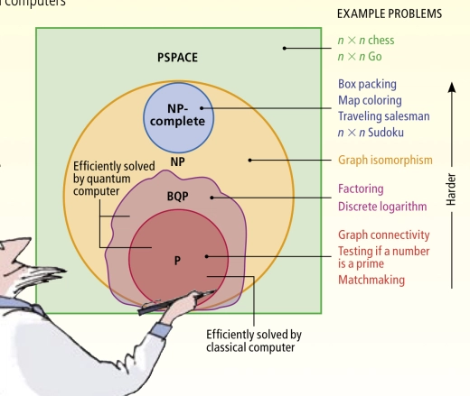
Problemas
Notes:
https://blog.acolyer.org/2018/02/02/polynomial-time-algorithms-for-prime-factorization-and-discrete-logarithms-on-a-quantum-computer/

Slide 15
Algoritmos
Deutsch-Josza¹ → primer algoritmo cuántico que tiene mejor performance que su análogo clásico.
Grover² → Algoritmo de búsqueda para la búsqueda en una secuencia no ordenada de datos con N componentes.
1 https://es.wikipedia.org/wiki/Algoritmo_de_Deutsch-Jozsa
2 https://es.wikipedia.org/wiki/Algoritmo_de_Grover

Slide 16
Manos a la obra

Slide 17

NO Instalación
https://quantum-computing.ibm.com/jupyter

Slide 18

Instalación
Instalar Conda / python (Si estás en windows conda es más recomendable)
Crear un entorno virtual usando la terminal (Si estás en windows usar la terminal de conda)
conda create -n name_of_my_env python=3.7 / python -m venv name_of_my_env
Activar el entorno virtual
source activate name_of_my_env
Instalar el paquete de qiskit
pip3 install qiskit
Instalar la dependencia de qiskit para visualización
pip install qiskit-terra[visualization]
Si solo has instalado python, es necesario que instales jupyter
pip3 install jupyter
https://qiskit.org/documentation/install.html

Slide 19

Obtener Key para ejecución real
https://quantum-computing.ibm.com/login
Nombre del sistema | qubits
ibmq_16_melbourne | 15
ibmq_ourense | 5
ibmq_vigo | 5
ibmq_london | 5
ibmq_burlington | 5
ibmq_essex | 5
ibmq_armonk | 5
Ibmq_5_yorktown - ibmqx2 | 5
ibmq_qasm_simulator | hasta 32

